Slide 1
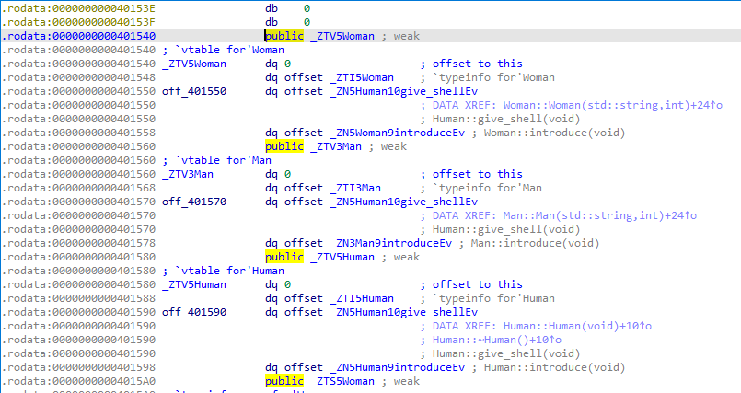
継承してないけど、
giveshellがある
w->introduce
m->introduce

